Slide 1
Dies ist kein FAI Reglement
Empfehlungen zur Bewertung von F2B Flügen.
Notes:
Die reglementskonforme Bewertung setzt grosse Anstrengungen zum Erwerb des Wissens und zur Erhaltung der Einsatzfähigkeit der Punktrichter voraus.
Diese Anstrengungen sind die unverzichtbaren Grundvoraussetzungen um den diszipliniert übenden und oft von weit her anreisenden Konkurrenten am Wettbewerb einen angemessenen Grad an Wissen und Können gegenüber stellen zu können.
Die Notengebungen einzelner Punktrichter zum gleichen Manöver eines Piloten können erheblich voneinander abweichen.
Solche Unterschiede sind weniger auf Ausbildung und Erfahrung zurückzuführen, sondern auf eine individuell unterschiedliche Gewichtung festgestellter Fehler.
Empfehlungen zur Auslegung der Reglemente und deren einheitliche Umsetzung auf nationalen Ebenen sind nachhaltig wirksame Beiträge zur international vergleichbaren Wahrnehmung von Fehlern und zu deren Gewichtung bei der Notengebung.

Slide 2
Empfehlungen für Punktrichter und Piloten F2B
Reglemente
Flugfiguren und kritische Punkte
Bewertung
Typische Fehler
Fehlergewichtung und Notengebung
Fachkommission Fesselflug F2 Schweizerischer Modellflugverband SMV
Zweck dieser Empfehlungen ist es, den nationalen Modellflugorganisationen Hinweise zur international einheitlichen Ausbildung von Punktrichtern für die Bewertung von F2B Flügen zur Verfügung zu stellen.
Notes:
Diese Präsentation wird in verschiedenen Sprachen auf der FAI/CIAM Homepage zum Download zur Verfügung gestellt.

Slide 3
1. Reglemente
Die Regeln der FAI für die Klasse F2B werden in Abständen von zwei Jahren dem Stand der Technik angepasst. Der englische Originaltext ist verbindlich. Übersetzungen können nachgeführt sein.
Aktuelle Reglemente im Original gibt es auf:
https://www.fai.org/ciam-documents
F2B Control Line Aerobatics FAI Sporting Code 2020/21
Section 4 - Aeromodelling - Volume F2 - Control Line Model Aircraft
Class F2B - CL Aerobatics
ANNEX 4 J – CLASS F2B MANOEUVRE DIAGRAMS
Notes:
Technische Randbedingen zur Klasse F2B, zur Durchführung von Wettbewerben sowie die verbindliche Beschreibungen der einzelnen Manöver, sind in “Class F2B – CL Aerobatics” aufgeführt.
Die Zeichnungen der Manöver sind im separaten “Annex 4 J – Class F2B Manoeuvre Diagrams” zu finden.
Verbindlich sind allein die englischen Originaltexte und/oder Zeichnungen.
Diese Präsentation basiert auf den F2B Reglement und dem Annex 4-J der Ausgabe 2021. Sie stellt kein FAI Reglement dar.

Slide 4
2. Flugfiguren und kritische Punkte
Class F2B - CL Aerobatics and Annex 4 J – Class F2B Manoeuvre Diagrams
Notes:
Diese Präsentation beschränkt sich auf die Vermittlung von grundlegendem Wissen und ist somit als eine Zusammenstellung von ergänzenden Empfehlungen zu den offiziellen Regeln der FAI zu verstehen.

Slide 5
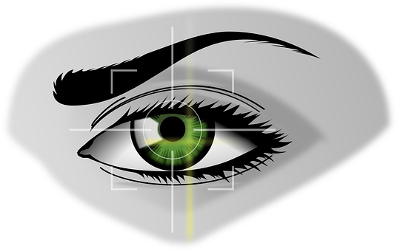
Alle Texte und Zeichnungen zu den Figuren beschreiben die Manöver genau so, wie sie der Pilot aus der Mitte des Kreises heraus wahrnimmt.
Notes:
Die F2B Reglemente sind verbindliche Ausführungsbestimmungen für die Piloten. Sie definieren wie der Pilot ein Manöver zu fliegen hat.
Für den Piloten befindet sich sein Modell immer im Zentrum seines Blickfeldes. Weil sich das Flugzeug dabei stets in gleicher Entfernung von ihm befindet, nimmt der Pilot seine Manöver so wahr, als wenn sie auf einer «Ebene» ausgeführt würden.
Die Zeichnungen im Annex 4-J zeigen die Manöver so, wie der Pilot sie auf der Oberfläche der Flug-Halbkugel sieht.
Der Punktrichter nimmt die geflogenen Manöver anders wahr.
Da er, anders als der Pilot, die Flugbahn als Strecke auf der Oberfläche einer Halbkugel wahrnimmt, sieht er die Manöver als 3-dimensionale Formen die zudem, je nach Standort des Beobachters, unterschiedlich verzerrt erscheinen.
Diese Wahrnehmung lässt sich nicht problemlos grafisch darstellen, denn der Grad der Verzerrungen hängt nicht nur vom Standort des Punktrichters, sondern auch von seiner genauen Blickrichtung ab. Mit üblichen Verfahren erstellte 3-D Bilder, genauso wie Videoaufnahmen, können die individuelle Wahrnehmung des F2B Punktrichters nur ungefähr, nicht aber ganz genau abbilden.
Ungeachtet der sphärischen Verzerrung muss deswegen der Punktrichter lernen, eine exakt der Regel entsprechend geflogene Figur als solche zu erkennen.

Slide 6
4.2.15.1 Terminology and Wording
Flight Hemisphäre: Die Halbkugel auf der sich das Modell bewegt.
Base: Der untere Rand der Halbkugel. Er befindet sich auf einer Höhe von 1.5 m über dem höchsten Punkt des Zentrums der Piste.
Parallel: (Auch: Minor Circle oder Breitenkreis) Eine gedachte Linie auf der Oberfläche der Halbkugel. Sie ergibt sich, wenn das Modell mit gleichbleibendem Leinenwinkel geflogen wird.
Great Circle (Auch: Grosskreis) Eine, mit gleichbleibendem Ausschlag des Höhensteuers, auf der Oberfläche der Halbkugel geflogene, gerade Linie. Beispiele: Horizontal- und Rückenflug, Wingover.
Horizontal: Flug auf der Basis (Grosskreis) oder parallel zu Basis (Breitenkreis).
Vertical: Rechtwinklig zur Basis geflogener Steig- oder Sturzflug.
90° Wingover Path: Eine gerade Strecke (Grosskreis) 90° zur Basis, die über den höchsten Punkt der Halbkugel führt.
Notes:
Der Standort des Piloten ist das Zentrum der Halbkugel.

Slide 7
4.J.1. Take-off (Rule 4.2.15.3)
Die Rollstrecke beim Start misst mindestens 4.5 m oder maximal 1/4 - Runde
Die Strecke ab dem Start bis zum Erreichen der Höhe des Horizontalfluges misst eine Runde
Zwei Runden Horizontalflug auf der Höhe der Basis (+/- 30 cm) sind Teil des Manövers.
Notes:
Handgelenk des Piloten in der Sicherheitsschlaufe. Dies ist eine Regel. Bei Nichteinhaltung ist die Bewertung des Starts 0.
Zu kurze oder zu lange Rollstrecke beim Start ist ein Fehler.
Ungleichmässiger Steigflug ist ein Fehler.
Eine Höhe von mehr als 1.8 m, oder weniger als 1.2, m während der zwei Runden Horizontalflug ist ein Fehler.
Sichtbare Korrekturen der Höhe während der zwei Runden Horizontalflug sind Fehler.
Elektrisch angetriebene Modelle müssen vor dem Start von einem Helfer so lange festgehalten werden, bis der Pilot im Zentrum des Flugkreises den Griff in der Hand hält. (Bei Nichtbeachtung erwähnt das Reglement keine Sanktion d.h. die ist kein Fehler)

Slide 8
4.J.2. Reverse wingover (Rule 4.2.15.4)
Alle Ecken hart. Weich geflogene Ecken sind Fehler.
Vertikale durch den obersten Punkt der Halbkugel
Horizontale entlang der Basis
Ecken genau gegenüber

Slide 9
Three consecutive inside loops (Rule 4.2.15.5)
Kreisrunde Form
Leinenwinkel am höchsten Punkt 45°
Alle drei am gleichen Ort

Slide 10
Two consecutive laps of inverted level flight (Rule 4.2.15.6)
Zu Beginn von Runde 3 beträgt die Eingangshöhe am Start: Basis plus/minus 30 cm (1.2 - 1.8m)
Die Höhe muss in den Runden 3 und 4 ohne sichtbare Korrektur eingehalten werden
Notes:
Eine Höhe von mehr als 1.8 m, oder weniger als 1.2, m während der zwei Runden Rückenflug ist ein Fehler.
Sichtbare Korrekturen der Höhe während der zwei Runden Rückenflug sind Fehler.

Slide 11
Three consecutive outside loops (Rule 4.2.15.7)
Kreisrunde Form
Leinenwinkel am höchsten Punkt 45°
Alle drei am gleichen Ort

Slide 12
Two consecutive inside square loops (Rule 4.2.15.8)
Alle Ecken hart. Weich geflogene Ecken sind Fehler.
Entlang der Basis beträgt die Breite. inkl. beider Ecken, 1/8 Runde.
Aus Sicht des Piloten werden die Vertikalen (90°) senkrecht zur Basis geflogen.
Die obere Seite wird mit 45° Leinenwinkel geflogen. Sie ist, auf der 45° Höhe, 1/8 Runde breit, in Metern Länge jedoch kürzer als die Breite auf der Basis.
Beide am gleichen Ort.

Slide 13
Two consecutive outside square loops (Rule 4.2.15.9)
Alle Ecken hart. Weich geflogene Ecken sind Fehler.
Entlang der Basis beträgt die Breite. inkl. beider Ecken, 1/8 Runde.
Aus Sicht des Piloten werden die Vertikalen (90°) senkrecht zur Basis geflogen.
Die obere Seite wird mit 45° Leinenwinkel geflogen. Sie ist, auf der 45° Höhe, 1/8 Runde breit, in Metern Länge jedoch kürzer als die Breite auf der Basis.
Beide am gleichen Ort.

Slide 14
Two consecutive inside triangular loops (Rule 4.2.15.10)
Alle Ecken hart. Weich geflogene Ecken sind Fehler.
Entlang der Basis beträgt die Breite. inkl. beider Ecken, geringfügig mehr als 1/8 Runde (+)
Die obere Ecke erreicht maximal 45° Leinenwinkel
Beide am gleichen Ort

Slide 15
Two consecutive horizontal eight (Rule 4.2.15.11)
Der höchste Punkt beider Loopings erreicht maximal 45° Leinenwinkel
Die Loopings haben eine kreisförmig runde Form und berühren sich tangential
Beim Durchfliegen der Kreuzung fliegt das Modell sehr kurzfristig vertikal
Alle Kreuzungen sind am gleichen Ort

Slide 16
Two consecutive horizontal square eight (Rule 4.2.15.12)
Alle Ecken hart. Weich geflogene Ecken sind Fehler.
Entlang der Basis beträgt die Breite. inkl. beider Ecken, der einzelnen Loopings 1/8 Runde
Die oberen Seiten werde mit 45° Leinenwinkel geflogen. Sie sind, auf der 45° Höhe. je 1/8 Runde breit, in Metern Länge jedoch kürzer als die Breiten auf der Basis.
Alle Kreuzungen sind am gleichen Ort

Slide 17
Two consecutive vertical eight (Rule 4.2.15.13)
Kreuzung auf 45° Leinenwinkel
Höchster Punkt bei 90° Leinenwinkel
Sehr kurz horizontal in der Kreuzung
Loopings kreisförmig runde Form
Manöver unten/oben symmetrisch
Beide Achten am gleichen Ort

Slide 18
Hourglass (Rule 4.2.15.14)
Alle Ecken hart. Weich geflogene Ecken sind Fehler.
Die Breite unten und oben ist geringfügig mehr als 1/8 Runde (+)
Steig- und Sinkflug sind gerade
Kreuzung bei 45° Leinenwinkel
Obere Seite entlang Wingover Flugweg
Obere Seite nicht verdreht
Manöver unten/oben symmetrisch
Notes:
Der Punktrichter sieht Steig- und Sinkflug als Strecke entlang eines Grosskreises.

Slide 19
Two consecutive overhead eight (Rule 4.2.15.15)
Gleich grosse, runde Loopings
Tiefste Punkte 45° Leinenwinkel
Start/Ende bei 90° Leinenwinkel
Achse der Achten 90º zu Wingover Path
In der Kreuzung sehr kurz auf Wingover Path
Manöver links/rechts symmetrisch
Manöver vorne/hinten symmetrisch
Beide Achten am gleichen Ort

Slide 20
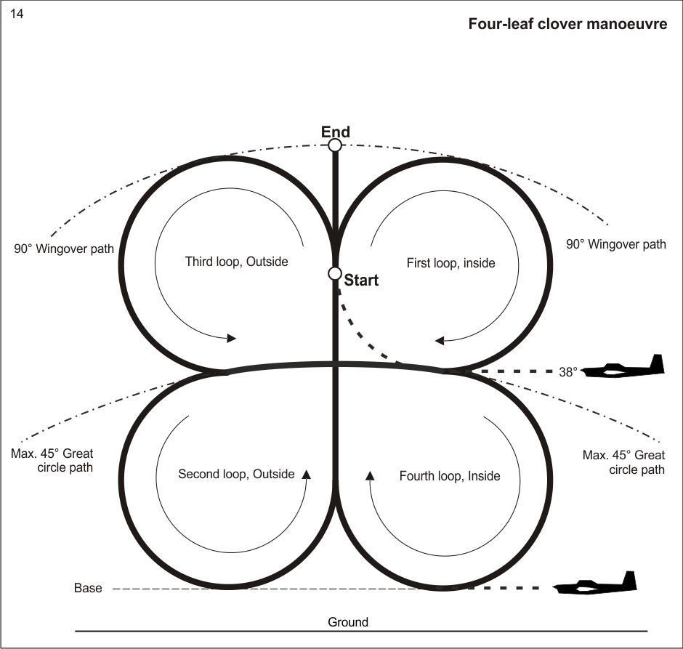
Four-leaf clover manoeuvre (Rule 4.2.15.16)
4 kreisförmige ca. ¾ Loopings gleicher Grösse.
Der Einflug kann von der Basis unten oder auf einer Höhe von 38° Leinenwinkel erfolgen.**
Obere Loopings tangential zum 90° Wingover Path
«Horizontale» Verbindungslinien entlang einem um 45° nach oben geneigten Grosskreis.
Untere Loopings tangential zur Basis und zur vertikalen Achse.
Vertikale Verbindungslinien 90° senkrecht zur Basis
Manöver links/rechts symmetrisch
Manöver obere/untere Hälfte symmetrisch
Notes:
** Diese Darstellung und die Texte dazu treten erst am 1.1.2021 in Kraft. Vorbehalten bleibt die Zustimmung der CIAM Generalversammlung vom 8. April 2020.
Bis zur Inkraftsetzung per 1.1.21 gelten die bisherigen Regeln zum Kleeblatt.

Slide 21
Landing manoeuvre (Rule 4.2.15.17)
Die Landung beginnt, wenn das Modell antriebslos die Basishöhe von 1.5 m (+/- 30 cm) verlässt.
Ab diesem Ort beträgt die Länge des Sinkfluges 1 Runde bis zum Aufsetzen.
Der Sinkflug erfolgt gleichmässig mit einem konstanten Anflugwinkel.
Das Manöver, und damit auch der Flug, endet mit dem Stillstand des Modell.
Notes:
Elektrisch angetriebene Modelle müssen nach dem Stillstand von einem Helfer so lange festgehalten werden, bis der Antrieb gegen unbeabsichtigtes Anlaufen gesichert ist. Dies ist eine Regel. Bei Nicht-Einhaltung ist die Bewertung der Landung 0.

Slide 22
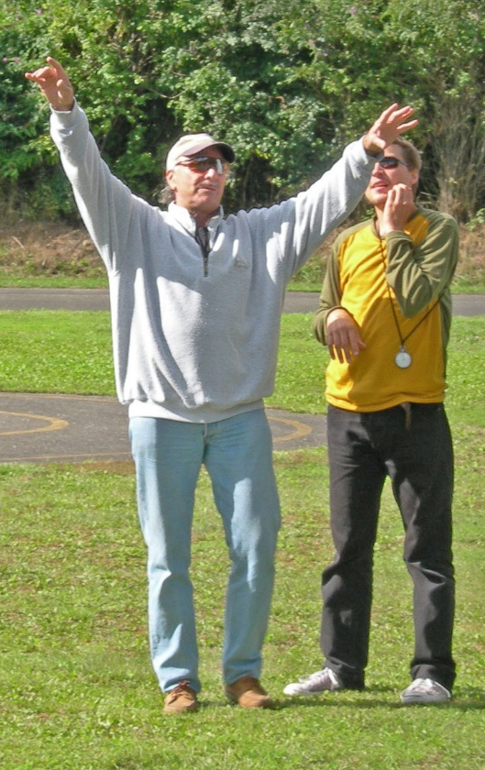
3. Bewertung
ANNEX 4 B - CLASS F2B AEROBATICS JUDGES’ GUIDE
Die als Empfehlungen zu verstehenden Hinweise im Judges’ Guide unterstützen die nationalen Modellflugorganisationen in ihren Bestrebungen zur standardisierten Ausbildung von F2B Punktrichtern und Piloten.
Notes:
Grundvoraussetzungen auf nationaler Ebene
Nationale Organisationen sind angehalten, die Reglemente zu übersetzen und aktuell zu halten
Vertiefte Kenntnis der aktuellen Reglemente und des Judges’ Guide
Regelmässige Schulung und Weiterbildung für Punktrichter und Piloten
Nachweisbare Sicherstellung der Erhaltung des Wissenstandes der als FAI Punktrichter gemeldeten Kandidaten

Slide 23
Ungeachtet der Person, ohne Berücksichtigung vorgängiger Leistungen und unbeeinflusst durch Bauart oder Technik des Modells, besteht die einzige Aufgabe des Punktrichters darin, Abweichungen von den Reglementen zu erkennen und diese als Fehler zu bewerten.
Notes:
Im Wettbewerb ist der gut ausgebildete und erfahrene Punktrichter ein unabhängiger Experte. Er lässt sich weder von anderen Punktrichtern noch von Dritten beeinflussen und vermeidet entsprechende Diskussionen.
Im Wettbewerb ist es nicht notwendig, dass die Bewertungen eines Punktrichters mit denjenigen eines anderen übereinstimmen.
Unbedingt notwendig hingegen ist es, dass das Bewertungsniveau eines Punktrichters während des ganzen Wettbewerbes auf gleicher Höhe bleibt.

Slide 24
4. Typische Fehler
Vereinfachte Darstellungen von häufig zu beobachtenden Abweichungen vom «richtigen Weg»
Notes:
Jede Abweichung des vorgegebenen Manövers wird registriert und bewertet.
Vom Piloten nicht oder unvollständig geflogene Manöver werden mit 0 bewertet.
Bei einem vom Punktrichter verpassten Manöver wird N.O. (Not observed) notiert.

Slide 25
über Kopf des Piloten
Die Halbkugel aus Sicht des Punktrichters
(Sicht in die Halbkugel)
90° Wingover Linie
45° Leinenwinkel
Mittellinie, Symmetrieachse, Wingover Linie
Basis 1.5 m
Kreuzungsachse
Notes:
Das Zentrum der Halbkugel ist der Standort des Piloten; d.h. der höchste Punkt der Halbkugel liegt überkopf des Piloten
Die sphärische Verzerrung ist gut sichtbar.
Da jedoch im Flug der Blick des Punktrichters dem Modell folgt, wird diese Verzerrung vom ihm weniger ausgeprägt wahrgenommen.
Zu beachten sind:
Die Einhaltung der tiefsten und höchsten Punkte, d.h. der Grösse der Figur.
Sind die runden Looping kreisförmig?
Kreuzungen immer am gleichen Ort; ohne Überschneidungen, Loopings müssen einander berühren
Ist die Einflughöhe in die entsprechende Manöver innerhalb von 1.2 – 1.8 m?

Slide 26
4.2.15.3 Take-off
Regel
Flugweg
Start
Ende
weniger als 1 Runde
Nach 3 Runden
1.5 m
zu hoch
zu hoch
ungleichmässiger Steigflug
min. 4.5 m
max. ¼ Runde
zu kurz
Notes:
Handgelenk in der Sicherheitsschlaufe. Dies ist eine Regel. Bei Nichteinhaltung ist die Bewertung des Starts 0
Zu kurze oder zu lange Rollstrecke beim Start ist ein Fehler.
Ungleichmässiger Steigflug ist ein Fehler.
Eine Höhe von mehr als 1.8 m, oder weniger als 1.2, m während der zwei Runden Horizontalflug ist ein Fehler.
Sichtbare Korrekturen der Höhe während der zwei Runden Horizontalflug sind Fehler.
Elektrisch angetriebene Modelle müssen vor dem Start von einem Helfer so lange festgehalten werden, bis der Pilot im Zentrum des Flugkreises den Griff in der Hand hält. (Bei Nichtbeachtung erwähnt das Reglement keine Sanktion d.h. dies ist kein Fehler)

Slide 27
4.2.15.4 Reverse wingover
nicht über Kopf
Regel
Flugweg
Start
Ende
zu weich
zu hoch
nicht gegenüber
zu hoch
1.5 m
Notes:
Werden eine oder alle Ecken weich und mit grossem Radius geflogen, so ist dies ein Fehler. Je nach dem Grad der Weichheit und/oder der Ungleichheit der Radien einzelner Ecken resultiert für das Manöver (nicht aber für einzelne Ecken) ein angemessener Abzug.
Je enger, präziser und gleichmässiger die Radien der Ecken geflogen werde, desto höher werden sie in der Summe für das Manöver bewertet.

Slide 28
Runde Loopings
Aus Sicht des PR
45° Leinenwinkel
45° Leinenwinkel
Symmetrieachse

Slide 29
4.2.15.5 Three consecutive inside loops
Regel
Flugweg
1 2 3
zu hoch
D
45 °
versetzt
D
zu breit, zu hoch & versetzt
1.5 m

Slide 30
4.2.15.6 Two consecutive laps of inverted level flight
Regel
Flugweg
Sichtbare Korrektur
über 1.8 m
1.5 m +/- 30 cm
unter 1.2 m
Notes:
Zu Beginn von Runde 3 ist die Eingangshöhe 1.5 m +/- 30 cm. d.h. zwischen 1.2 und 1.8 m.
Während den Runden 3 und 4 ist die Eingangshöhe einzuhalten.
Sichtbare Korrekturen der Eingangshöhe in den Runden 3 und 4 sind Fehler.

Slide 31
4.2.15.7 Three consecutive outside loops
Regel
Flugweg
1 2 3
zu hoch
45 °
D
versetzt
D
zu breit, zu hoch & versetzt
1.5 m

Slide 32
Quadrat
Aus Sicht des PR
45° Leinenwinkel
45° Leinenwinkel
Symmetrieachse
Notes:
Die Breite des Manövers entlang der Basis (inkl. Ecken) beträgt 1/8 Runde.
Der Pilot fliegt die senkrechten Seiten auf- bzw. abwärts aus seiner Sicht 90° rechtwinklig zur Basis.
Auf der Höhe von 45° Leinenwinkel ist deshalb die obere Seite kürzer.

Slide 33
4.2.15.8 Two consecutive inside square loops
zu hoch
Regel
Flugweg
1 2
45 °
zu schmal, zu hoch
& versetzt
zu weich
1.5 m
Notes:
Werden eine oder alle Ecken weich und mit grossem Radius geflogen, so ist dies ein Fehler. Je nach dem Grad der Weichheit und/oder der Ungleichheit der Radien einzelner Ecken resultiert für das Manöver (nicht aber für einzelne Ecken) ein angemessener Abzug.
Je enger, präziser und gleichmässiger die Ecken geflogen werde, desto höher werden sie in der Summe für das Manöver bewertet.

Slide 34
4.2.15.9 Two consecutive outside square loops
Regel
Flugweg
zu hoch
1 2
zu hoch
45 °
versetzt
zu weich
1.5 m
Zu weich
Notes:
Werden eine oder alle Ecken weich und mit grossem Radius geflogen, so ist dies ein Fehler. Je nach dem Grad der Weichheit und/oder der Ungleichheit der Radien einzelner Ecken resultiert für das Manöver (nicht aber für einzelne Ecken) ein angemessener Abzug.
Je enger, präziser und gleichmässiger die Ecken geflogen werde, desto höher werden sie in der Summe für das Manöver bewertet.

Slide 35
Dreieck
Aus Sicht des PR
45° Leinenwinkel
45° Leinenwinkel
Symmetrieachse

Slide 36
4.2.15.10 Two consecutive inside triangular loops
Regel
Flugweg
zu hoch
1 2
45 °
asymmetrisch
& zu breit
zu flach
zu weich
1.5 m
Notes:
Werden eine oder alle Ecken weich und mit grossem Radius geflogen, so ist dies ein Fehler. Je nach dem Grad der Weichheit und/oder der Ungleichheit der Radien einzelner Ecken resultiert für das Manöver (nicht aber für einzelne Ecken) ein angemessener Abzug.
Je enger, präziser und gleichmässiger die Ecken geflogen werde, desto höher werden sie in der Summe für das Manöver bewertet.
Die untere Seite ist geringfügig breiter als 1/8 Runde.
Der höchste Punkt liegt bei 45° Leinenwinkel

Slide 37
Liegende Acht
Aus Sicht des PR
Kreuzungsachse
45° Leinenwinkel
45° Leinenwinkel

Slide 38
4.2.15.11 Two consecutive horizontal eight
Regel
Flugweg
1 2
Über 45^{O}
45°
D
D
Kreuzung verschoben
nach aussen versetzt
1.5m
zu tief
Notes:
Die Lage der Kreuzungsachse wird beim erstmaligen Durchfliegen der «Start» Position festgelegt.
Korrekturen von Grösse und Lage der Loopings führen zu Abweichungen von der Kreisform und sind Fehler.
Zu weit auseinanderliegende Loopings führen zu Kreuzungen bei denen das Modell nie kurz senkrecht fliegt.
Übereinanderliegende Loopings machen das Einhalten der Kreuzungsachse unmöglich.

Slide 39
Quadratische Acht
Aus Sicht des PR
45° Leinenwinkel
Kreuzungsachse
45° Leinenwinkel

Slide 40
4.2.15.12 Two consecutive horizontal square eights
über 45º
schräg
Regel
Flugweg
1 2
45º
zu breit
unter 45º
versetzt
versetzt
schräg
zu weich
zu weich
zu tief
1.5 m
Notes:
Die Lage der Kreuzungsachse wird bestimmt, wenn das Modell nach dem erstmaligen Durchfliegen der «Start» Position senkrecht nach oben fliegt.
Die Breite der beiden Quadrate an der Basis (inkl. Ecken) beträgt 1/8 Runde
Der Pilot fliegt die senkrechten Seiten auf der Kreuzungsachse und die äusseren Seiten der beiden Quadrate rechtwinklig zur Basis.
Auf der Höhe von 45° Leinenwinkel sind deshalb die oberen Seiten kürzer.
Werden eine oder alle Ecken weich und mit grossem Radius geflogen, so ist dies ein Fehler. Je nach dem Grad der Weichheit und/oder der Ungleichheit der Radien einzelner Ecken resultiert für das Manöver (nicht aber für einzelne Ecken) ein angemessener Abzug.
Je enger, präziser und gleichmässiger die Ecken geflogen werde, desto höher werden sie in der Summe für das Manöver bewertet.
Alle Kreuzungen werden auf der gleichen Achse geflogen.

Slide 41
Stehende Acht
Aus Sicht des PR
45° Leinenwinkel
45° Leinenwinkel
Symmetrieachse

Slide 42
über 90º
4.2.15.13 Two consecutive vertical eight
90°
Regel
Flugweg
D
1 2
asymmetrisch
versetzt
Zu hoch
45°
Zu tief
1.5 m
Notes:
Start und Ende im Kreuzungspunkt
Beide Loopings kreisförmig rund und gleich gross
Der Kreuzungspunkt liegt auf 45° Leinenwinkel
Im Kreuzungspunkt fliegt das Modell sehr kurzzeitig horizontal
Der höchste Punkt liegt bei einem Leinenwinkel von 90°
Das Manöver ist rechts/links symmetrisch

Slide 43
Stundenglas
Aus Sicht des PR
90° Wingover Flugweg
45° Leinenwinkel
45° Leinenwinkel
Symmetrieachse

Slide 44
verdreht
über 90º
4.2.15.14 Hourglass
90° (Wingover Flugweg)
Regel
Flugweg
zu flach
versetzt
45°
zu weich
1.5 m
zu breit
Notes:
Die Breite der unteren und oberen Seiten beträgt, inkl. der Ecken, geringfügig mehr als 1/8 Runde bzw. 45°
Die obere Seite wird entlang einer um 90° zum Manöver verdrehten Wingover Linie geflogen. Sie wird nicht verdreht geflogen.
Werden eine oder alle Ecken weich und mit grossem Radius geflogen, so ist dies ein Fehler. Je nach dem Grad der Weichheit und/oder der Ungleichheit der Radien einzelner Ecken resultiert für das Manöver (nicht aber für einzelne Ecken) ein angemessener Abzug.
Je enger, präziser und gleichmässiger die Ecken geflogen werde, desto höher werden sie in der Summe für das Manöver bewertet.
Der Kreuzungspunkt liegt auf der vertikalen Symmetrieachse und auf 45° Leinenwinkel
Das Manöver ist rechts/links symmetrisch

Slide 45
Acht über Kopf
Aus Sicht des PR
90° Wingover Flugweg
45° Leinenwinkel
45° Leinenwinkel
Mittellinie (Wingover Linie)

Slide 46
4.2.15.15 Two consecutive overhead eight
Sicht des Piloten
Regel
Flugweg
1 2
Nach rechts versetzt
Nach rechts versetzt
versetzt
über 45º
90º Wingover Linie
Unter 45º
über 45º
Höhe bei Leinenwinkel 45°
Nicht 90º Wingover Linie
Wingover Linie
Notes:
Die vorne/hinten Symmetrieachse liegt auf einer um 90° zum Manöver verdrehten Wingover Linie.
Die rechts/links Symmetrieachse liegt auf der Wingover Linie zwischen Pilot und Punktrichter.
Kreuzungen und höchster Punkt über dem Kopf des Piloten.
Tiefste Punkte auf 45° Leinenwinkel.

Slide 47
Kleeblatt
Aus Sicht des PR
90° Wingover Flugweg
38° Leinenwinkel
38° Leinenwinkel
Mittellinie (Wingover Linie)

Slide 48
4.2.15.16 Four-leaf clover manoeuvre
Regel
Flugweg
90° Wingover Linie
zu tief
versetzt
max. 45°
38°
versetzt
zu tief
1.5 m
zu hoch
Notes:
Der Einflug ** kann wahlweise auf der Basis (unten) oder oben auf 38° Höhe ausgeführt werden.
Kreisförmige ca. ¾ Loopings gleicher Grösse.
Obere Loopings tangential zur 90° Wingover Linie.
Horizontale Verbindungslinien entlang eines um 45° noch oben geneigten Grosskreises, d.h. geringfügig nach oben gewölbt.
Untere Loopings tangential zur Basis und zur vertikalen Achse.
Vertikale Verbindungslinien 90° senkrecht zur Basis.
Links/rechts symmetrisch.
Obere/untere Hälfte symmetrisch.
** Diese Darstellung und die Texte dazu treten erst am 1.1.2021 in Kraft. Vorbehalten bleibt die Zustimmung der CIAM Generalversammlung vom 8. April 2020.
Bis zur Inkraftsetzung per 1.1.21 gelten die bisherigen Regeln zum Kleeblatt.

Slide 49
4.2.15.17 Landing Manoeuvre
Regel
Flugweg
Beginn Sinkflug
zu hoch
1.5 m
zu tief
stopp
aufsetzen nach 1 Runde
weniger als 1 Rund
Notes:
Die Landung beginnt, wenn das Modell antriebslos die Basishöhe von 1.5 m (+/- 30 cm) verlässt.
«Antriebslos» ist erfüllt, wenn der Propeller im Luftstrom langsam bis zum Stillstand weiterdreht.
Ab dem Beginn des Sinkfluges beträgt die Länge des Landeanfluges 1 Runde bis zum Aufsetzen.
Der Landeanflug erfolgt gleichmässig d.h. mit konstantem Anflugwinkel.
Das Manöver, und damit auch der Flug, endet mit dem Stillstand des Modells.
Elektrisch angetriebene Modelle müssen nach dem Stillstand durch einen Helfer so lange festgehalten werden, bis der Antrieb gegen unbeabsichtigtes Anlaufen gesichert ist. Bei Nichtbeachtung ist die Wertung für die Landung 0.

Slide 50
5. Fehlergewichtung und Notengebung
Die Gewichtung festgestellter Fehler, d.h. die Bestimmung eines Abzuges von der maximalen Note, ist allein Sache des Punktrichters.
Er soll dabei von der ganzen Bandbreite der verfügbaren Noten Gebrauch machen.
Von entscheidender Bedeutung ist es, dass die Bestimmung des Abzuges für einen bestimmten Fehler während des ganzen Wettbewerbes immer gleich bleibt.
Es ist nicht das Ziel, dass an einem Wettbewerb die Vergabe der Noten eines Manövers durch alle Punktrichter möglichst gleich ist.
Das Ziel ist es, dass jeder Punktrichter während dem ganzen Wettbewerb die beobachteten Fehler nach seinem eigenem Massstab gleichbleibend bewertet.
Notes:
Anhand eines Videos versuchen wir Abweichungen von der Regel zu sehen und diese als Fehler zu erkennen.

Slide 51
Notes:
Einleitung Video
Die Manöver «Start» und «Wingover» sind nicht gut genug zu erkennen. Wir beginnen die Wertung mit den Innenloopings und beachten den Rückenflug nicht.
Auch die Manöver «Acht über Kopf» und «Landung» sind nicht geeignet um eine Wertung zu erstellen
Ausgabe der Blätter «Wertungsblatt F2B»

Slide 52
Notes:
Start Video:
Nach jedem Manöver anhalten.
Fehler gemeinsam suchen und gewichten.
Wiederholen mit nur kurzen Stops und Bestimmung der Noten. Blätter ausfüllen

Slide 53
Fragen und Anregungen
Notes:
Vielen Dank für eure Geduld und das grossen Engagement.
Genau so wie für die Piloten, so gilt es auch für Punkrichter durch stetiges Training und Teilnahme an Wettbewerben das Grundwissen zu erweitern und damit die Einsatzfähigkeit auf hohem Niveau zu erhalten.

Slide 54
Erstellt durch Peter Germann, Schweiz.
Unterstützt durch Keith Renecle, Südafrika,
Toni Borer und Louis Winkler, Schweiz.
Video Nachbearbeitung durch Alberto Solera, Spanien.
Vielen Dank für die Teilnahme. Ihr leistet damit einen nachhaltig wertvollen Beitrag zu unserer gemeinsamen Sache.

